Slide 1
Romerrigets fald og Byzans
Mads, Victoria og Nicklas

Slide 2
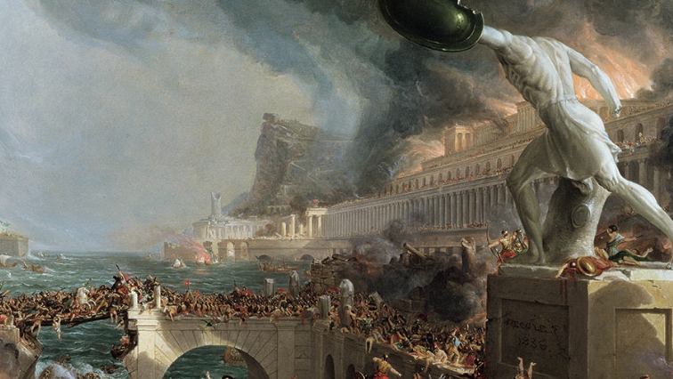
Punkt liste – Romerrigets fald
200-tallet: Økonomi – romerske provinser bliver selvforsynende (byer forfaldt)
300-tallet: Opdeling af Romerriget – svækkelse
300-500: folkevandringstiden – andre folkeslag ødelagde Romerriget udefra

Slide 3
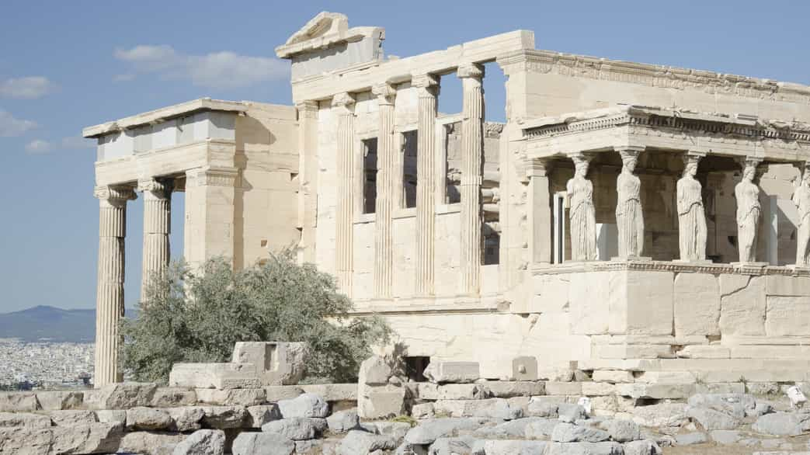
Græsk romersk arv
Østlige del – 1000 år
Byzans – centrum
Den antikke romerske kultur levede videre i Byzans
Byzans erobret af tyrkerne i 1453
I forbindelse med det 4. korstog erobrede Venedig Byzans 1204
Venezianerne bragte kunst, relikvier og manuskripter med hjem til vesteuropa

Slide 4
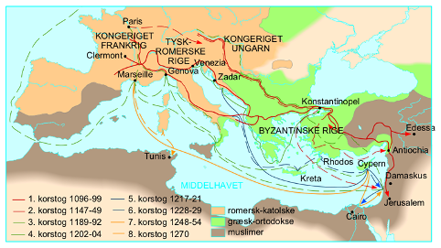
Venedig og konstantinobel

